Slide 1
Национальный Исследовательский Ядерный Университет МИФИ
Дипломная работа бакалавра
«Разработка спектрометр на основе сцинтилляционного кристалла иодида стронция SrI (Eu) »
14.03.02 Ядерные физика и технологии
Кафедра Экспериментальных методов ядерной физики (№ 11)
Выпусник: Мусони Джеймс, Б22-104
Руководитель: Салахутдинов Г. Х
Москва, 2026

Slide 2
Актуальность и Цель Работы
Актуальность.
Актуальность работы связана с необходимостью повышения безопасности атомных объектов с помощью современных гамма-спектрометров.
Цель работы.
разработать компактный спектрометр на основе кристалла SrI₂(Eu) для определения радионуклидного состава и активности ядерных материалов.

Slide 3
Основные требования к спектрометру:
Линейность – выходной сигнал прямо пропорционален энергии (E = a × N + b), проверяется по Cs-137 и Co-60, отклонение ≤ ±1%.
Энергетическое разрешение – способность различать близкие энергии (R = FWHM / E × 100%), получено 4,5% при 662 кэВ.
Временная загрузка – максимальная скорость счёта без наложения импульсов, для SrI₂(Eu) составляет ~8×10⁵ событий/с.
Эффективность регистрации – вероятность обнаружения гамма-кванта, составляет ~75% при 662 кэВ.

Slide 4
Таблица 1- Свойства кристалла SrI₂(Eu)
Свойство | Значение
Световыход | 120 фотонов/кэВ
Плотность | 4,55 г/см³
Zeff | 50
Время затухания | 1200 нс
Гигроскопичность | Да
Рабочая температура | Комнатная
Длина волны | 435 нм

Slide 5
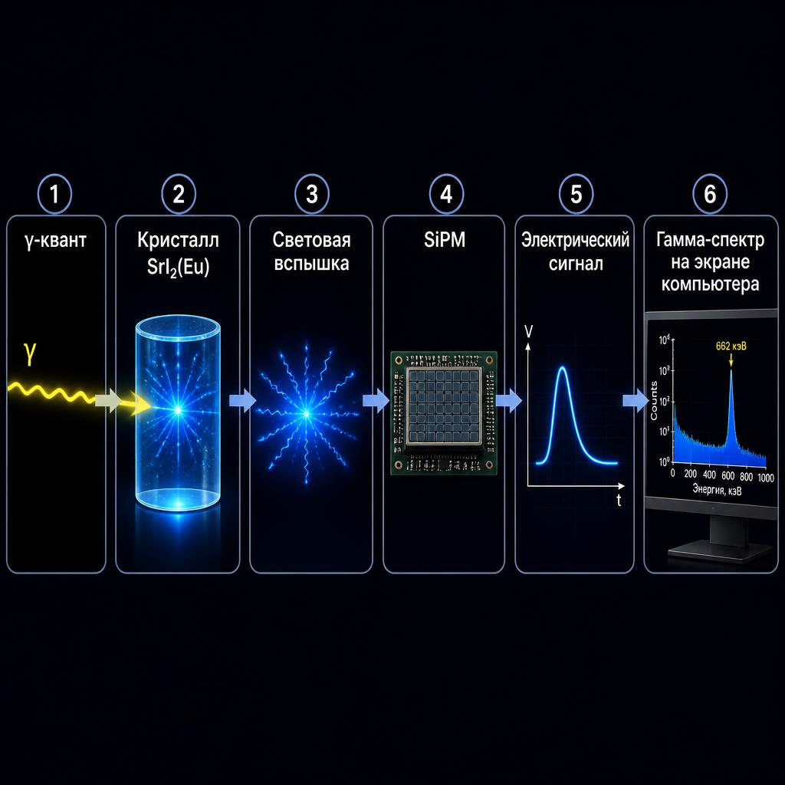
Принцип работы сцинтилляционного детектора
Рис 1. Блок схема спектрометра

Slide 6
Таблица 2 – Сравнительные характеристики детекторов
.
Детекторов | Кристалл | Энергетическое разрешение @662 кэВ, % | Световыход кристалла, фотонов/кэВ | Доступность
«КОЛИБРИ» | NaI(Tl) | 5-10 | 38 | Готовый продукт
«КОНДОР» | LaBr₃(Ce)/CeBr₃ | 3-5 | 65-70 / 47 | Готовый продукт
СЕРГ-МСА527-СЦ | LaBr₃(Ce)/CeBr₃ | 3-5 | 65-70 / 47 | Готовый продукт
Спектрометр НИР | SrI₂(Eu) | ~3 | 120 | Требуется разработка методики, ПО

Slide 7
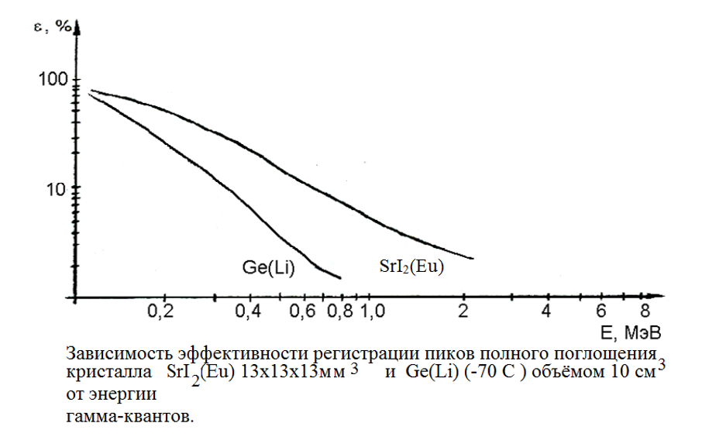
SrSrI₂(Eu) имеет эффективность регистрации в 3-5 раз выше, чем Ge(Li), во всём диапазоне энергий, что является ключевым преимуществом для портативного прибора
(Eu)
Рис 2. Зависимость эффективности регистрации

Slide 8
Tаблица 3- Сравнение сцинтилляционных кристаллов
Параметр | NaI(Tl) | CsI(Tl) | BGO | LaBr₃ | SrI₂(Eu)
Плотность | 3,67 | 4,51 | 7,13 | 5,29 | 4,55
Световыход | 38 | 52 | 8 | 65 | 120
Разрешение @662 | 6-7% | 7-8% | 9-10% | 3-4% | 3-3,5%
Время высвеч. | 230 нс | 1000 нс | 300 нс | 16 нс | 1200 нс
Гигроскопич. | Да | Слабая | Нет | Да | Да

Slide 9
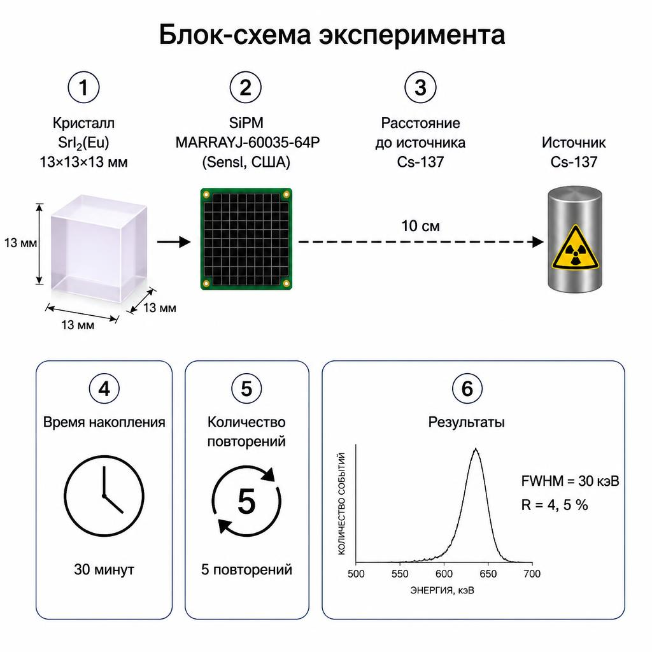
блок-схема эксперимента гамма-спектрометра
Рис 3. Блок-схема эксперимента гамма-спектрометра

Slide 10
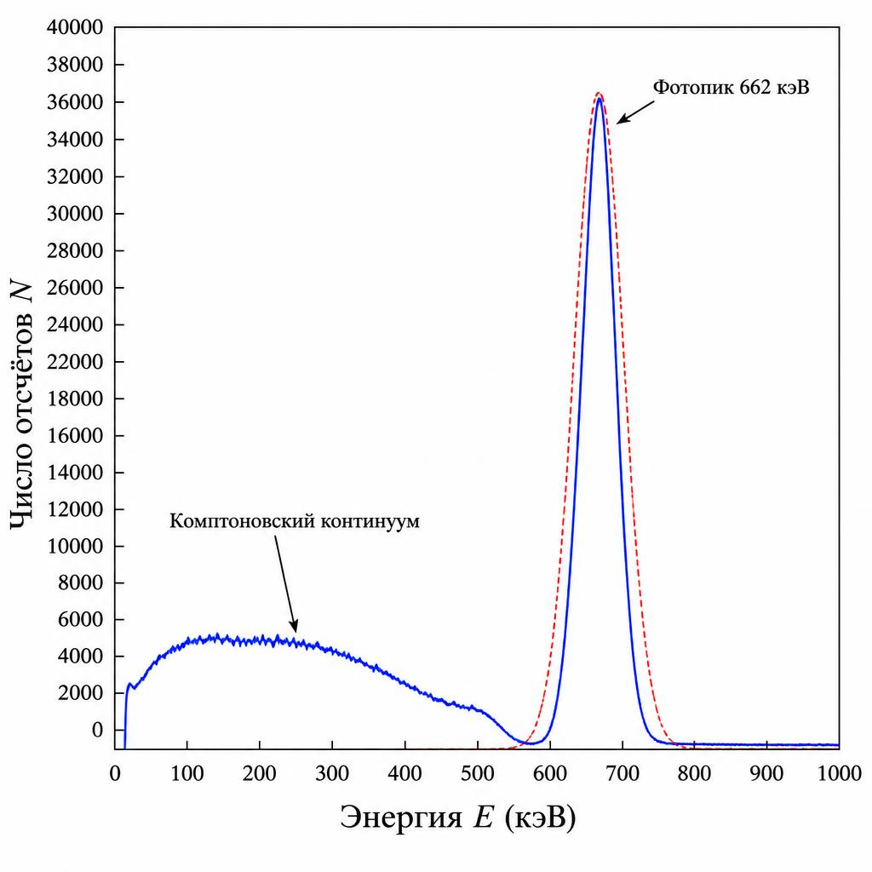
СПЕКТР Cs-137 (ЭКСПЕРИМЕНТАЛЬНЫЙ)
Формула:
R = (FWHM / E) × 100%
Данные:
FWHM = 30 кэВ
E = 662 кэВ
Расчёт:
R = (30 / 662) × 100% = 4,5%
РЕЗУЛЬТАТЫ:
Разрешение 4,5% – хороший результат для сцинтиллятора при комнатной температуре. Это лучше, чем у NaI(Tl) (7%).
Рис 4. Экспериментальный спектр ¹³⁷Cs и его теоретическая "идеализация"

Slide 11
Tаблица 4- СРАВНЕНИЕ С АНАЛОГАМИ
Параметр | «КОЛИБРИ» | Ge(Li) | HАШ ПРИБОР (SrI₂(Eu))
Кристалл | NaI(Tl) | Ge(Li) | SrI₂(Eu)
Разрешение 662 кэВ | ~11% | 2-3% | 4,5%
Эффективность @662 кэВ | ~70% | ~25% | ~75%
Охлаждение | НЕТ | -70°C | НЕТ
Портативность | Средняя | Низкая | ВЫСОКАЯ ✅

Slide 12
ВЫВОД:
Разработан гамма спектрометр, позволяющий определить радионуклидный состав ядерного материала и измерить его активность. Прибор компактный и портативный, что обеспечивает возможность проведения измерений трудно доступных точках технологического оборудования. Прибор прошёл тестовые испытания и проходит процедуру сертификации.

Slide 13
Спасибо за внимание!!
.

